Slide 1
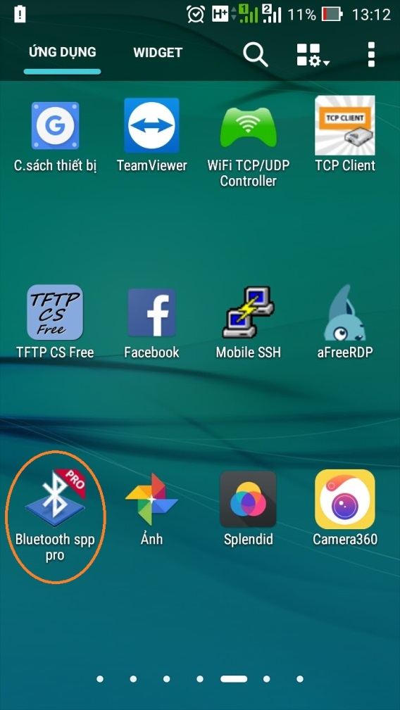
Kết nối điện thoại với rover
Cài đặt ứng dụng Bluetooth spp pro trên Android trên CH Play ta được biểu tượng phần mềm như trên

Slide 2
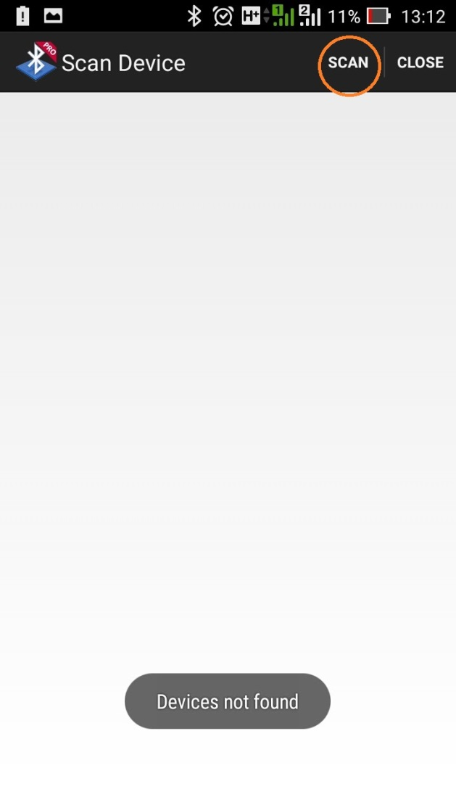
Kết nối điện thoại với rover
Mở ứng dụng lên ta được giao diện như trên
Ấn vào scan và tìm tên và địa chỉ bluetooth của robot của mình

Slide 3
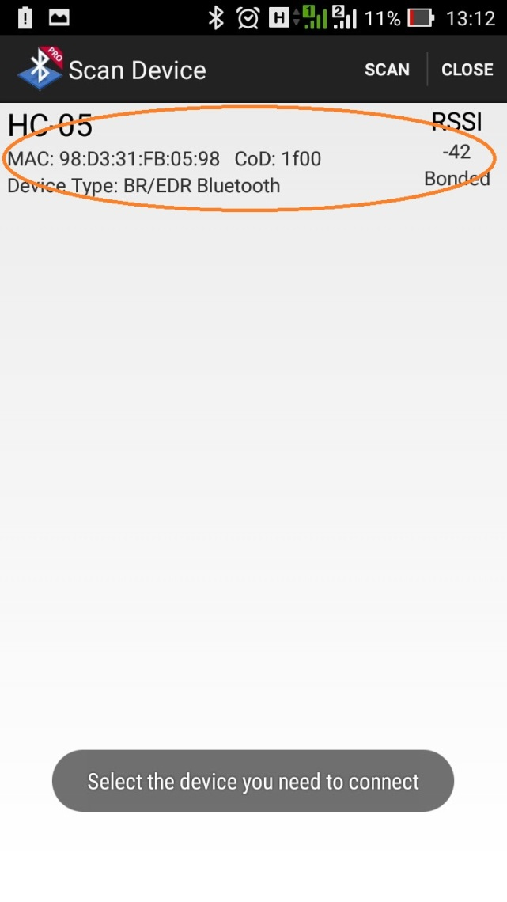
Kết nối điện thoại với rover
Sau tìm xong sẽ ra danh sách các thiết bị
Ấn vào tên của robot mình để kết nối

Slide 4
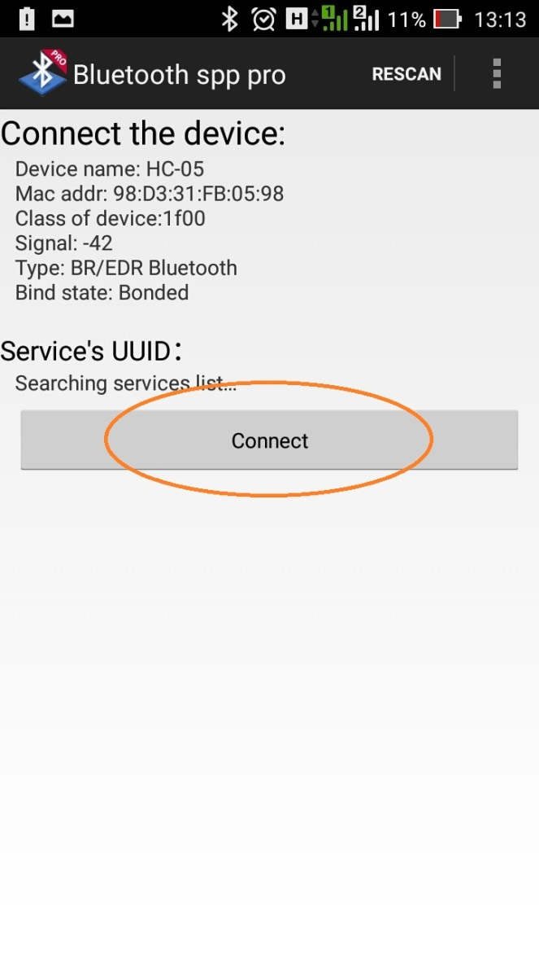
Kết nối điện thoại với rover
Khi đó hiện lên bảng chứa thông tin tên và địa chỉ của robot
Ấn vào connect để kết nối với robot
Mật khẩu là 1234

Slide 5
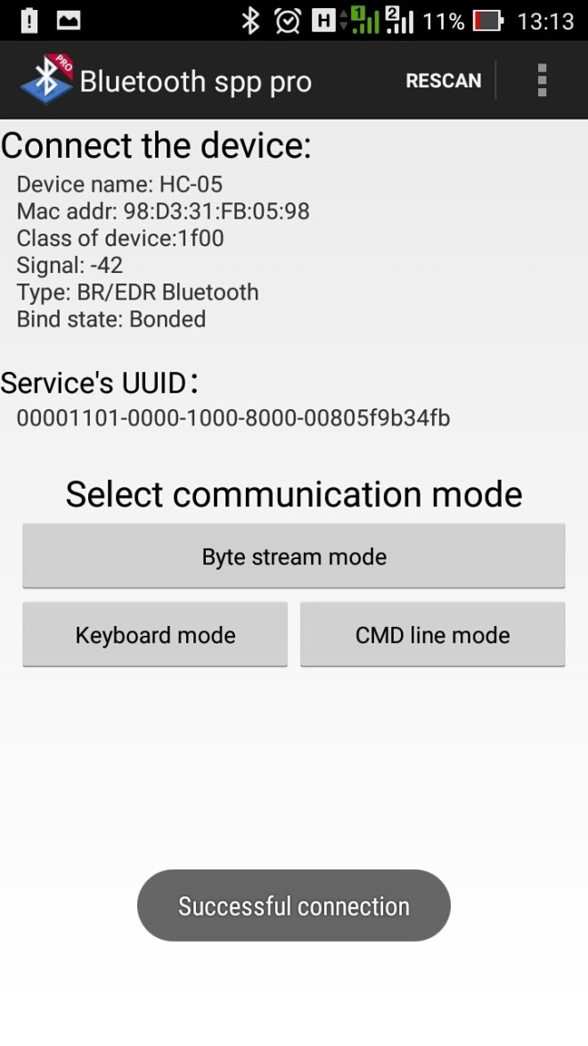
Kết nối điện thoại với rover
Khi kết nối thành công, sẽ hiện ra bảng lựa chọn cách thức điều khiển. Điều khiển qua dòng lệnh hoặc điều khiển qua phím lệnh

Slide 6
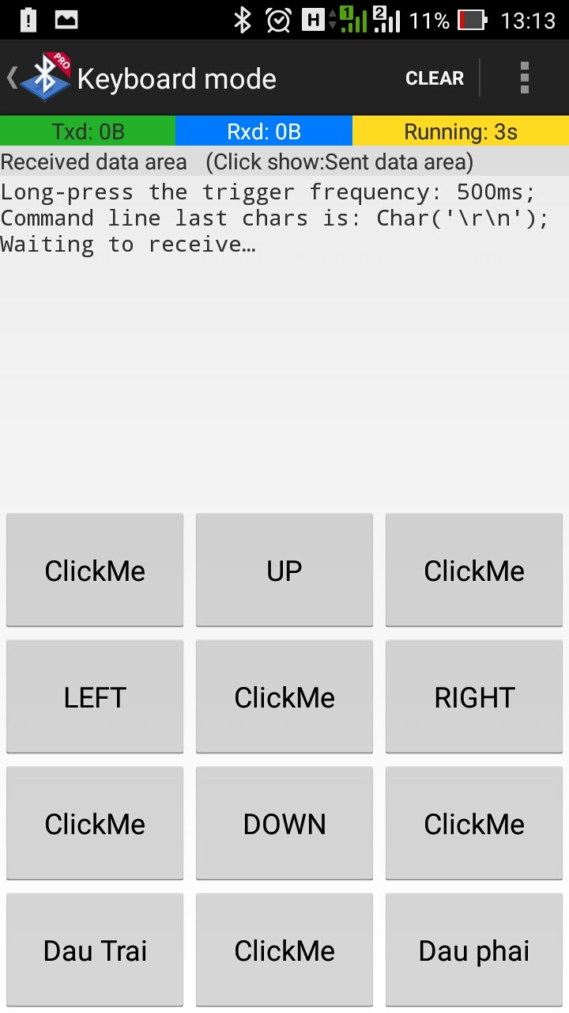
Kết nối điện thoại với rover
Cài đặt lệnh ở chế độ keyboard mode
Để cài lệnh cho các nút ta làm như sau:

Slide 7
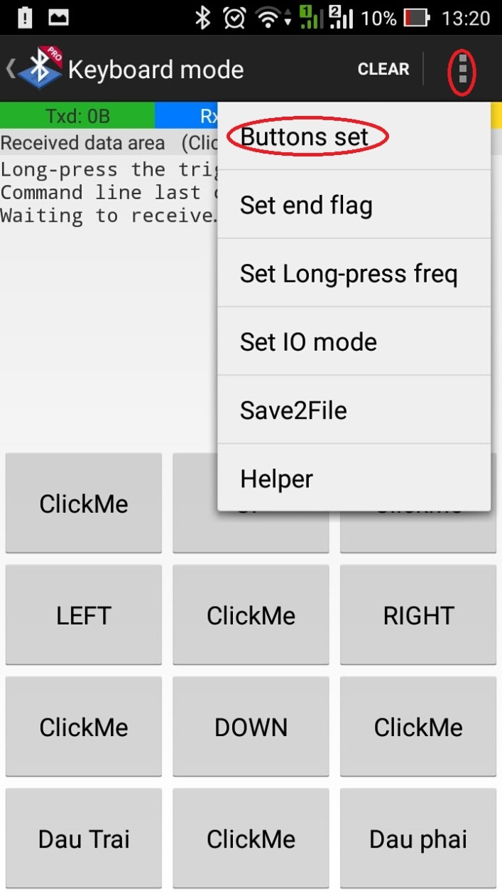
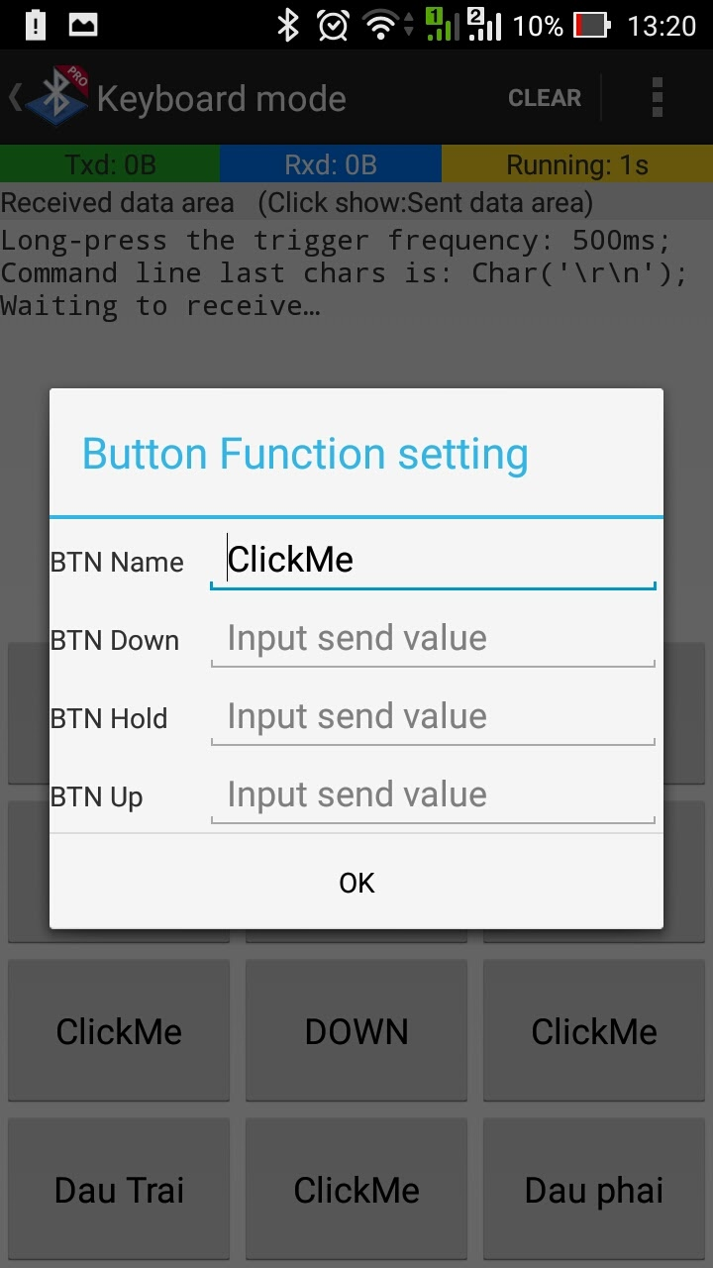
Kết nối điện thoại với rover
Chỉnh sửa các nút để tạo ra nút up, down, left,righ. Tất cả nút thông số “BTN UP” đều để là “0”
Còn mục “BTN Down” của các nút up, down, left, right lần lượt là “8”, “2”,”4”,”6”

